Slide 1
REPRODUKSI VIRUS
TUJUAN PEMBELAJARAN
Cara reproduksi virus
Perbedaan cara reproduksi virus

Slide 2
Proses memperbanyak diri virus disebut dengan replikasi.

Slide 3
Virus membutuhkan bahan inti (DNA/RNA), dan sel inang/ makhluk lain untuk bereplikasi (bereproduksi).
Reproduksi Virus

Slide 4
KAPAN TERJADI SIKLUS LITIK DAN LISOGENIK ?
Virus melakukan siklus litik dan lisogenik tergantung pada virulensi atau ketahanan sel inang terhadap virus penginfeksi.
Jika sel inang memiliki ketahanan yang lemah maka virus dapat melakukan siklus litik.
Sebaliknya,
jika sel inang memiliki ketahanan yang tinggi maka virus melakukan siklus lisogenik.

Slide 5
Tahapan Dalam Reproduksi Virus
Daur Litik
Carcep: (AI SiPeLit)
Adsorpsi (Penempelan)
Injeksi (Penetrasi)
Sintesis
Perakitan
Lisis
2. Daur Lisogenik Carcep: (AIPP)
Adsorpsi
Injeksi
Penyisipan
Pembelahan

Slide 6
Daur Litik 1. Adsorpsi adalah tahap menempelnya partikel virus (virion) pada sel inang. 2. Injeksi (Penetrasi) adalah tahap masuknya materi genetik virus ke dalam sitoplasma sel inang. 3. Sintesis adalah tahap dimana DNA/RNA virus mengambil alih kendali dan mereplikasi diri, dan DNA /RNA virus melakukan sintesis protein yang akan dijadikan kapsid. Didalam sel bakteri terjadi sintesis DNA/RNA virus dan protein yang dijadikan sebagai kapsid

Slide 7
4. Perakitan adalah tahap penyusunan tubuh virus yang utuh. Setelah sintesis komponen-komponen (kapsid dan materi genetik) virus telah cukup disusun menjadi virus yang baru. 5. Lisis adalah tahap partikel virus yang baru keluar dari sel inang dengan memecahkan (lisis) sel inang tersebut.

Slide 8
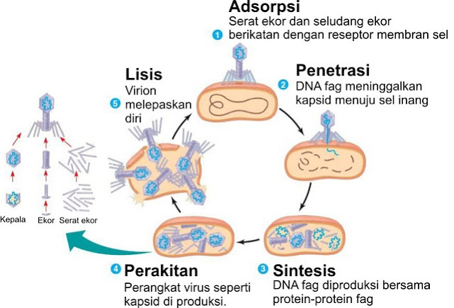

Slide 9
1
2
3
5
4

Slide 10
Daur Lisogenik
Adsorpsi
(Lihat uraian fase adsorpsi pada daur litik)
2. Injeksi
(Lihat uraian fase injeksi pada daur litik)
3. Penyisipan
DNA/RNA virus menyisip ke dalam DNA/RNA bakteri terbentuk profage.
4. Pembelahan
Jika sel inang membelah diri maka sel inang akan menyalin profage tersebut melalui proses replikasi. Dengan demikian, setiap anak hasil pembelahan mengandung profage yang identik. Proses pembelahan berlangsung berulang kali dengan jumlah profage yanng sama dengan sel inang yang ditumpanginya.

Slide 11
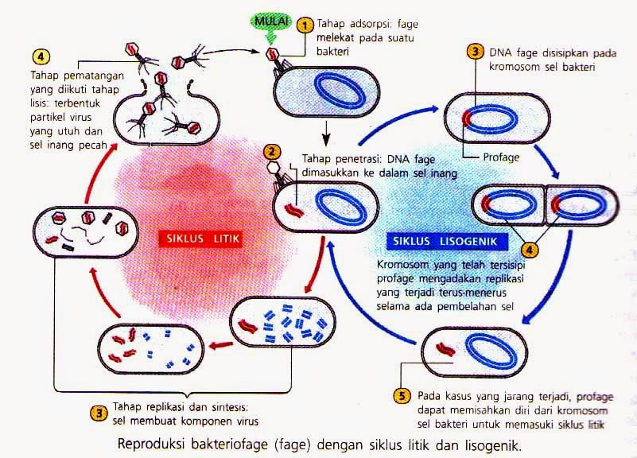

Slide 12
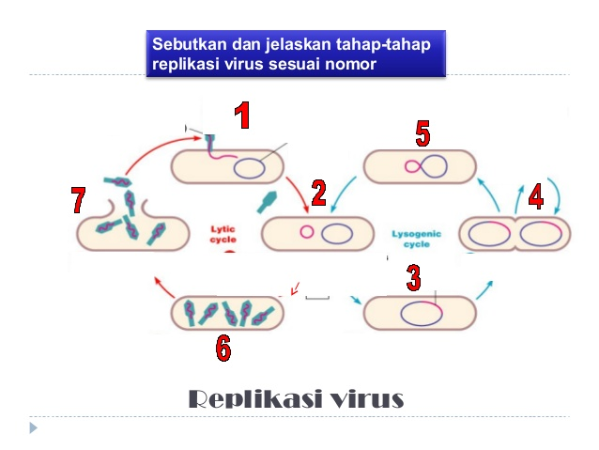

Slide 13
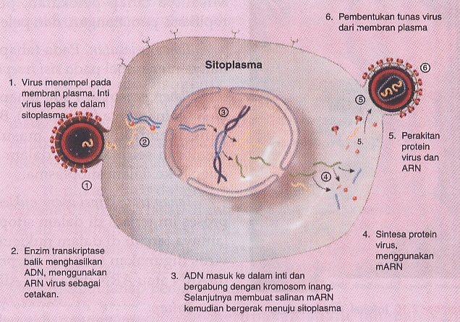
Replikasi Virus HIV

Slide 14
Perbedaan Siklus Litik dan Siklus Lisogenik
No. | Variabel Pembeda | Siklus Litik | Siklus Lisogenik
1. | Kondisi awal bakteri (sel inang) | Non Virulen | Virulen
2. | Jumlah tahapan | 5 tahap : Adsorpsi, Injeksi, Sintesis, Perakitan, dan Lisis | 4 tahap : Adsorpsi, Injeksi, Penyisipan, dan Pembelahan.
3. | Kelanjutan siklus | Terhenti karena sel inangnya rusak/ mengalami lisis | Dapat dilanjutkan dengan siklus litik jika virulensi bakteri hilang
4. | Kondisi akhir bakteri (sel inang) | Mengalami Lisis (mati) | Tidak mengalami lisis (tidak mati)

Slide 15
Sampai bertemu di pertemuan berikutnya..
TETAP SEMANGAT
DAN
JAGA KESEHATAN

